Slide 1
Acer.com A modern e-Commerce Site
Jason’s Talk
BD Eileen Lu
PM Lena Wang
RD Martin Lin
MKT Henry Tsai

Slide 2







TA
Feature
Z
追求新奇事物
重視品牌形象
社群重度使用者
朋友意見很重要
Problem
產品太多，不知道哪個產品適合我。
Age: 18~25
官網講的看看就好，我比較信朋友
或網友評價。

Slide 3
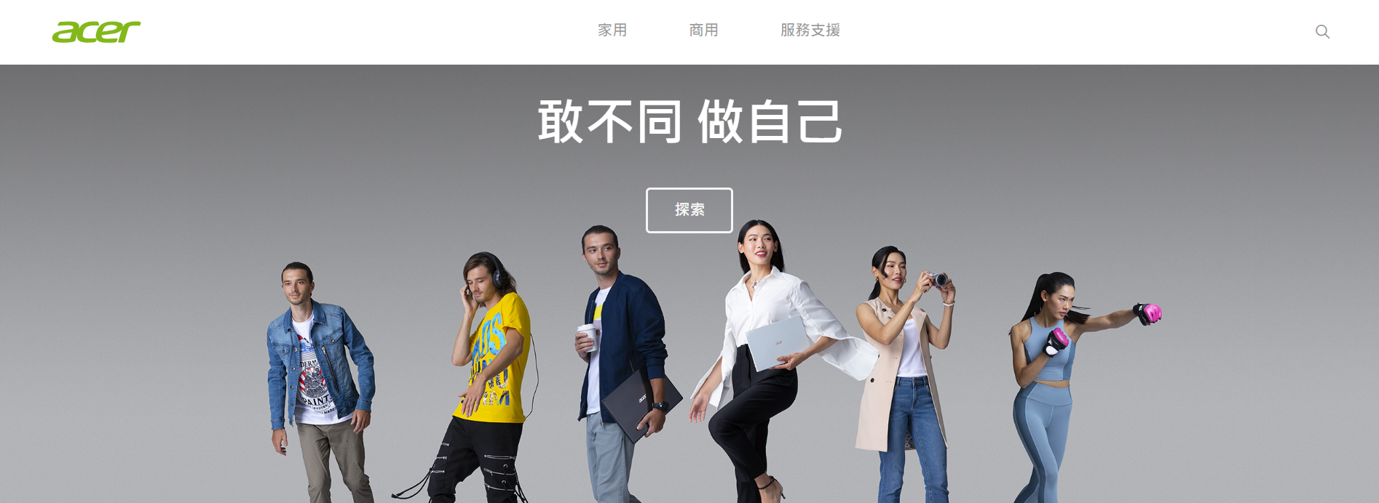
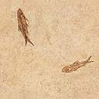
Acer.com
\ Mascot
Assistant
高黏著度官網
\
3D views of
Products
針對需求解決問題
值得信賴
人性化的新奇體驗
\
Acer
Idea
\
Social
Media

Slide 4
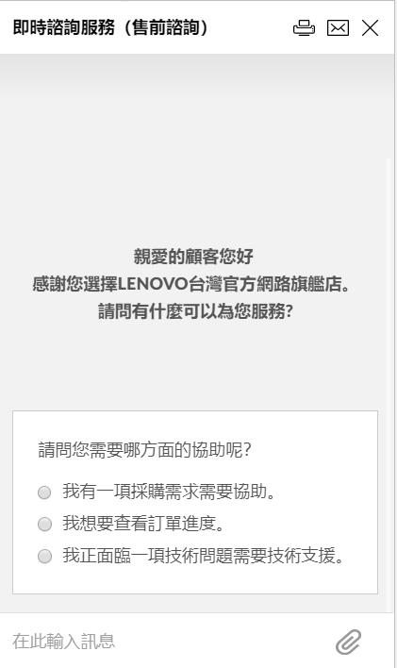
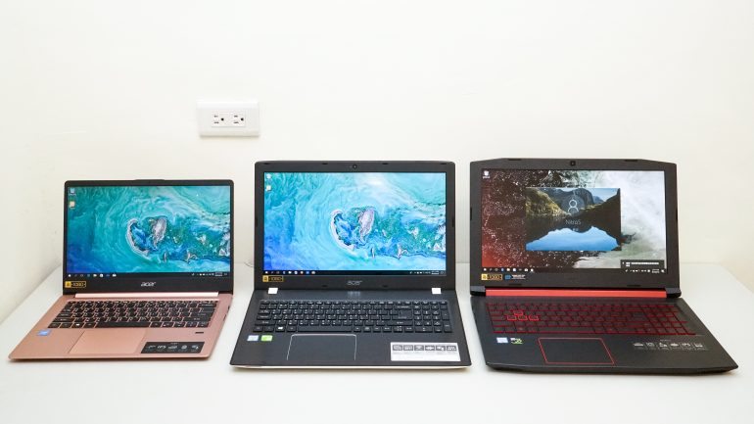
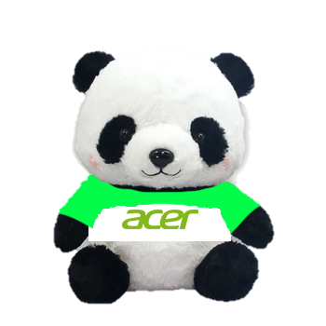
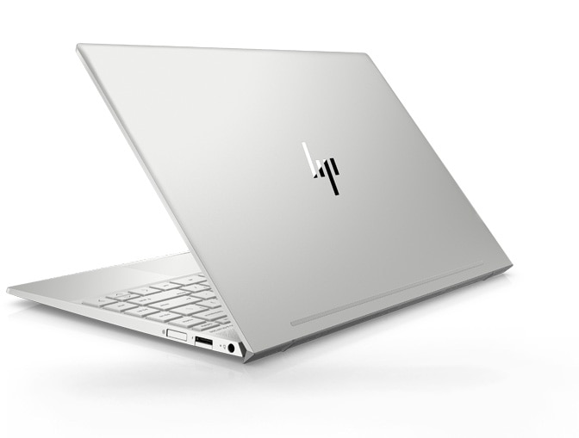

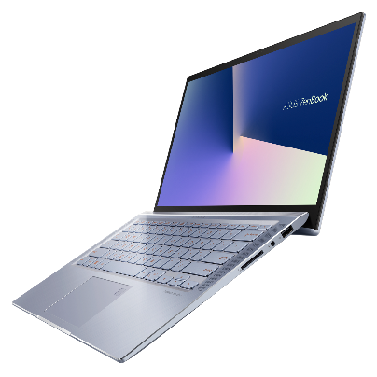
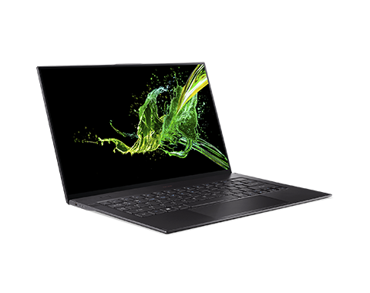


Assistant
Acer仔
ACER
根據需求提供建議、產品特色介紹
請問您需要哪方面的協助呢？
?
Fu/
#GPU
我不知道什麼樣的產品適合我。
#Solution
我想針對特定產品提出問題。
#Recommendation
我想進行產品的比較。
#Upgrade
Community
#Switt3
人性化體驗
提高TA黏著度
與他牌產品比較並推薦
與社群、論壇做連結

Slide 5
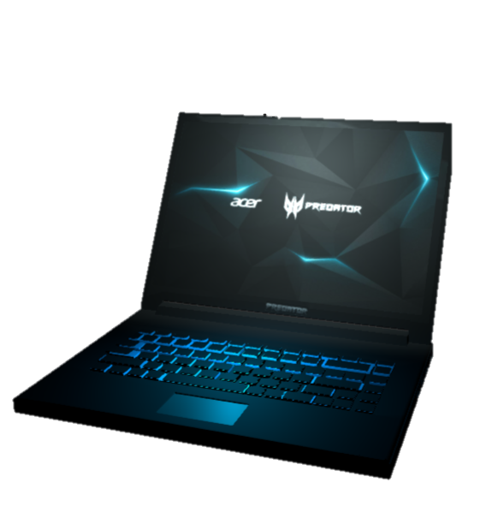

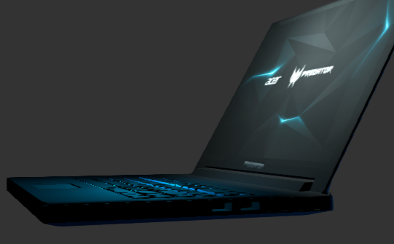
3D views of
Products
透過 HDMI 2.0、Mini DisplayPort (mDP) 或 USB-C™ Thunderbolt™ 3 連接埠，您可以多連接幾個額外的顯示器。加上筆記型電腦的顯示器，您總共可以運用四個顯示器來玩遊戲。
耳目一新的介紹
科技感介面
打造口碑相傳機會
高科技高品質品牌形象
https://sketchfab.com/3d-models/predator-render-d791acc784c9490ca6162b05186c52af?fbclid=IwAR0M_mPcTWKrR9Nw_fYNAByzWwHuI1UMMmCMIxE9HIMFZ-sgsDtgu_j0VRM
針對點選位置做詳細介紹

Slide 6
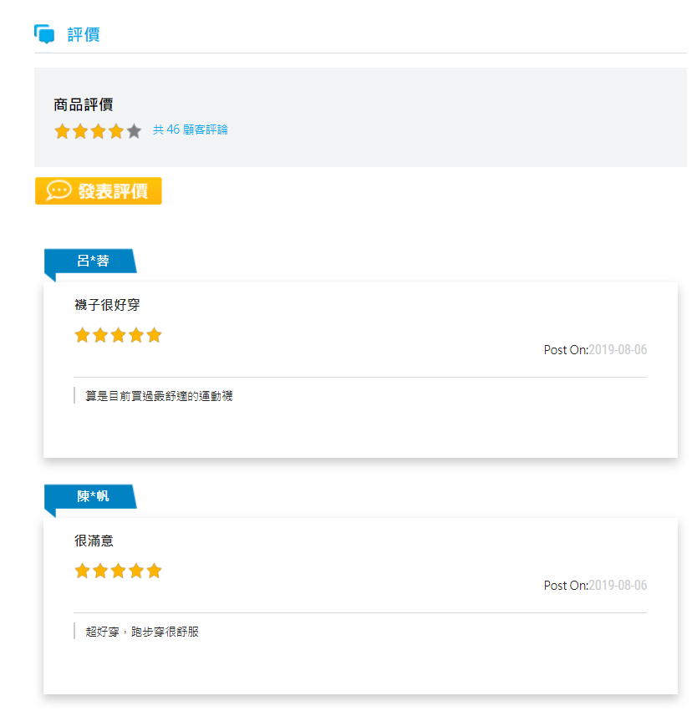
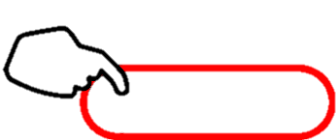
Acer Idea
Customer reviews
CLICK
Creative Idea !
最棒的電競機
玩遊戲不卡頓ヽ(●´∀`●)ﾉ
打造傾聽消費者聲音的形象 提高TA黏著度和回購率
CP高
CP高，吃雞更EZ

Slide 7



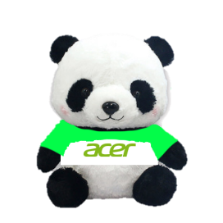

Fans page
Social Media
(link to
Acer.com)
提高互動性
宣傳活動與促銷資訊
提高與Acer.com的連結
科技相關產品知識平台
(生活化的方式塑造懂TA的形象)
激發創意想法
(Link至Acer.com)
Knowledge!

Slide 8



What can Acer get?
忠實顧客 (Acer Fans)
讓Acer成為Gen Z心中極具品牌價值的品牌
一般顧客
在Acer Idea提供自己的意見，並被Acer回應或採納，因此認同這個品牌並成為忠實顧客。
更多的數據
接觸Acer.com人性化設計，
(如機器人與3D Model)
擁有好的體驗，因此成為Acer一般顧客。
能不斷優化機器人功能
精準預測未來消費者所需產品
忠實顧客
新顧客
藉由分享FB活動訊息或是IG知識吸引新顧客。
金流

Slide 9
Thank you!

